Slide 1


选择器
主讲人：kerwin

Slide 2
1-选择器
01
为什么要用选择器？
要使用CSS对HTML页面中的元素实现一对一，一对多或者多对一的控制，这就需要用到CSS选择器

Slide 3
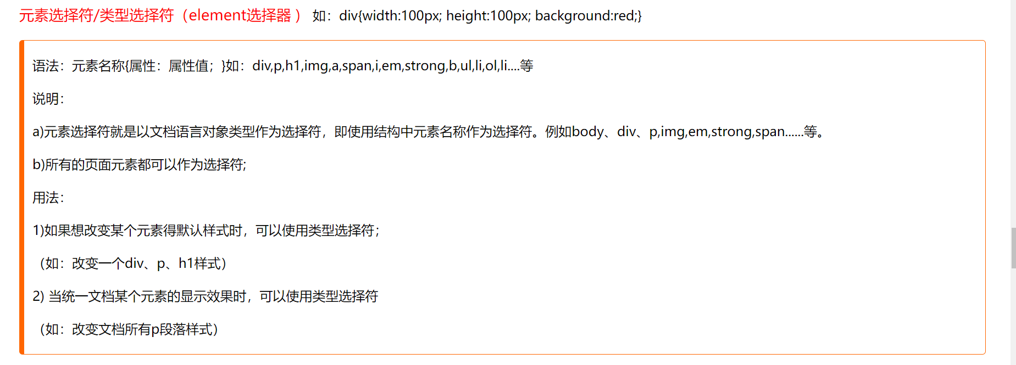
1-选择器
02

Slide 4
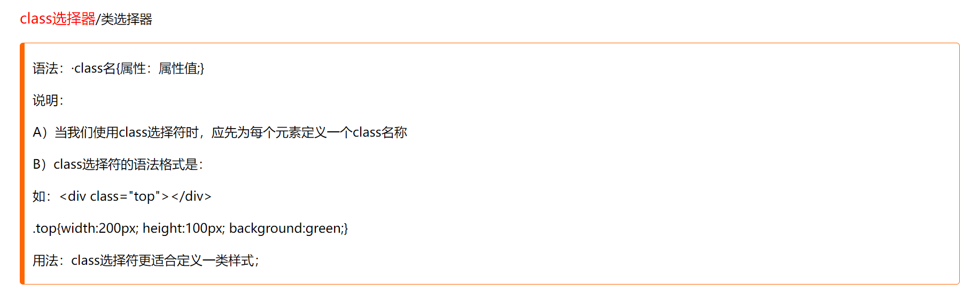
1-选择器
03

Slide 5
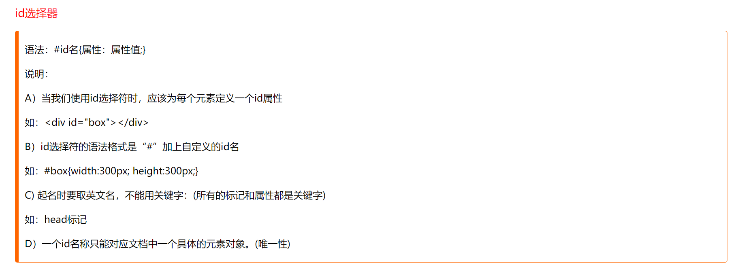
1-选择器
04

Slide 6
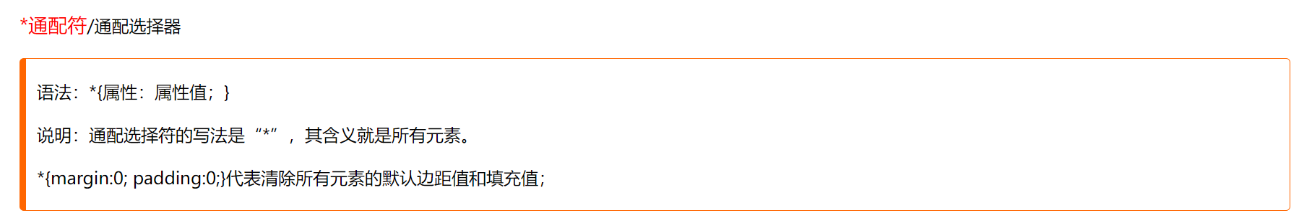
1-选择器
05

Slide 7
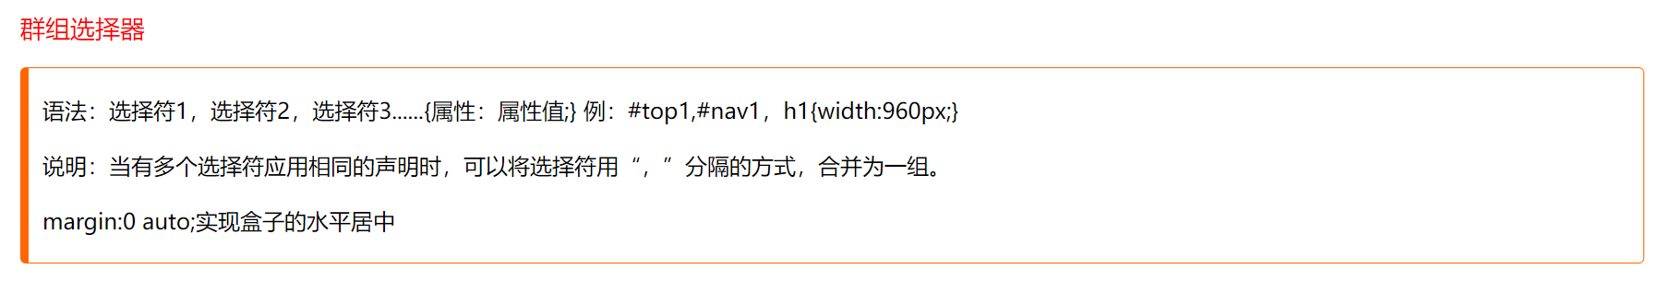
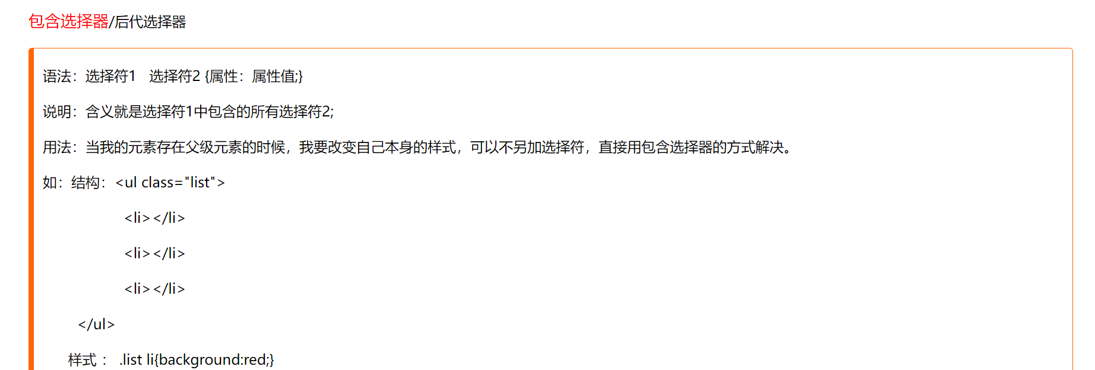
1-选择器
06

Slide 8
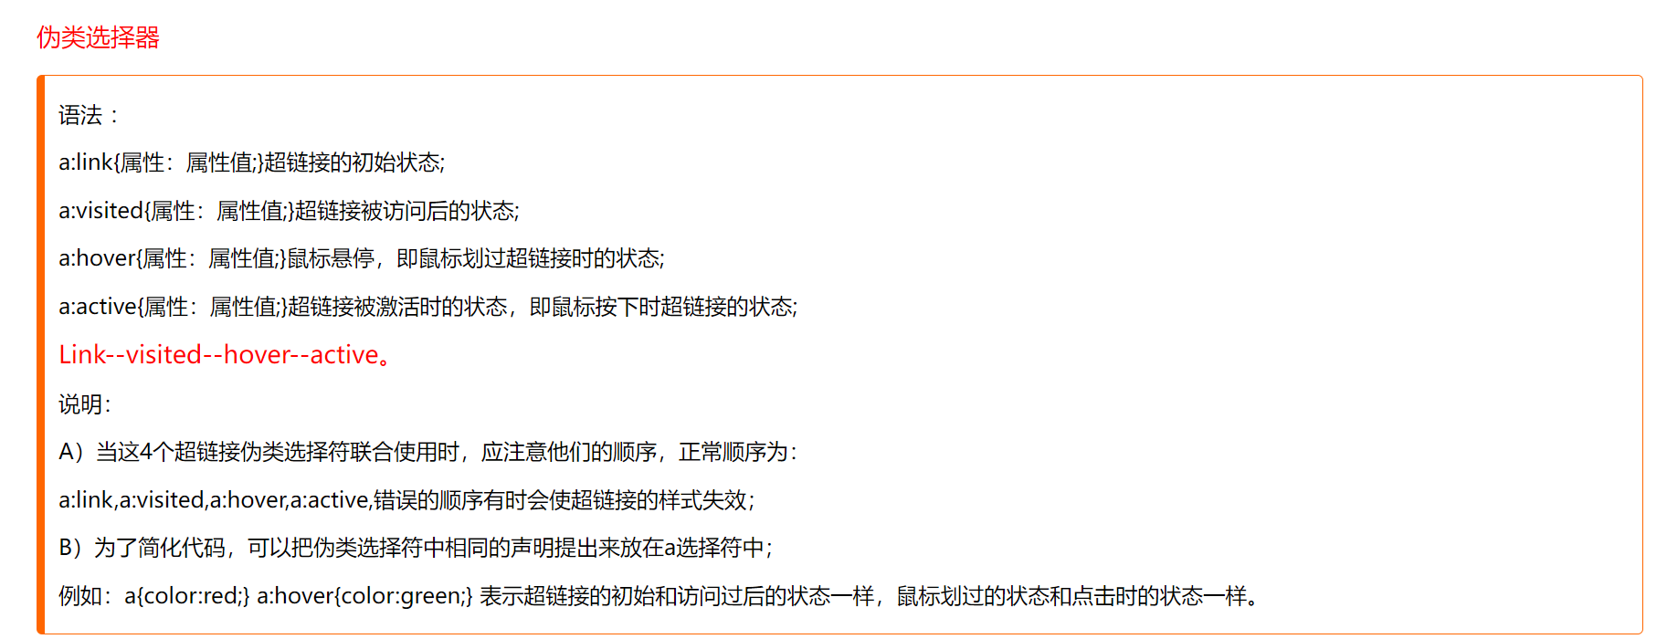
1-选择器
07

Slide 9
1-选择器
08
选择器的权重
当多个选择器，选中的是同一个元素，且都为他们定义了样式，如果属性发生冲突了，会选择权重高的来执行

Slide 10
1-选择器
09
选择器的权重
个数 | 选择器 | 权重，CSS中用四位数字表示权重，权重的表达方式如：0，0，0，0
1 | 类型(元素)选择器 | 0001
2 | Class选择器（类选择器） | 0010
3 | id选择器 | 0100
4 | 包含选择符 | 为包含选择符的权重之和
5 | 内联样式 | 1000
6 | !important | 10000
CSS选择器解析规则1： |  | 当不同选择符的样式设置有冲突的时候，高权重选择 符的样式会覆盖低权重选择符的样式
CSS选择器解析规则2： |  | 相同权重的选择符，样式遵循就近原则：哪个选择符最后定义，就采用哪个选择符样式。

Slide 11
Thank you
谢谢观看

